Slide 1
Health co-benefits of mitigation of greenhouse gases emissions: the case of air pollution
How much Science is necessary to reduce global health inequalities?
Paulo Saldiva
Faculty of Medicine – University of São Paulo
pepino@usp.br

Slide 2

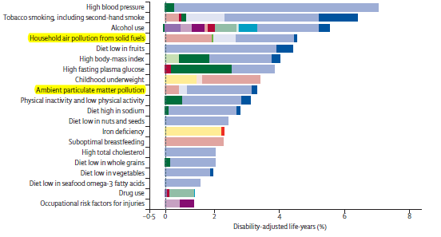
Background
Burden of disease atributable to 20 leading risk factors in 2010, both sex
Lin SS et al. Lancet 2012; 380: 2224–60
Notes:
No Estudo Global da Sobrecarga da Doença 2010 publicado no The Lancet, a poluição do ar indoor e outdoor (ou seja aquela dentro de casa e a externa, ambiente), despontaram entre os 10 fatores de risco que mais contribuíram para a sobrecarga da doença. E quando a gente olha os 20 aqui apresentados, o que chama atenção é que os sistemas de saúde tem programas (mais ou menos eficientes) para cada um deles, menos 2 (poluição ambiente e no lar), pelo menos nos países em desenvolvimento. Por exemplo a gente tem programas para tabagismo, abuso do alcool, baixo peso ao nascer... , mas para poluiçõa não. Inclusive, perguntar quanto tempo a pessoa fica no trânsito exposta a poluição ou se tem fogão a lenha em casa não costuma fazer parte da prática médica. Recentemente na França, o governo tomou um série de atitudes emergnciais episódio para baixar os níveis de poluição que são similares ao que a legislação brasileira considera aceitável.

Slide 3
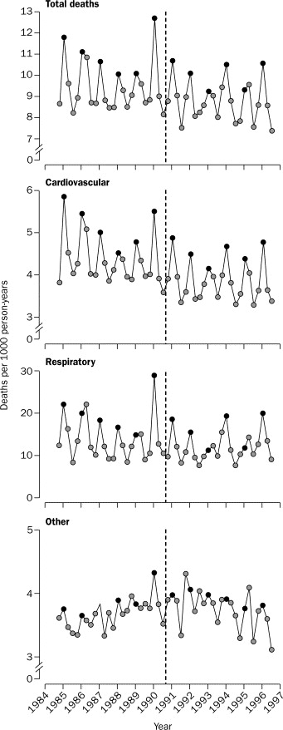
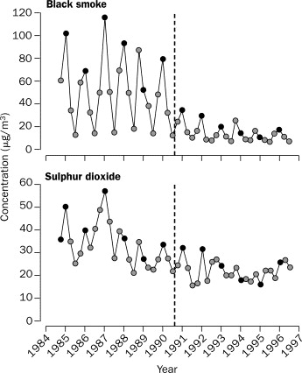
Lancet. 2002 Oct 19;360(9341):1210-4.

Slide 4
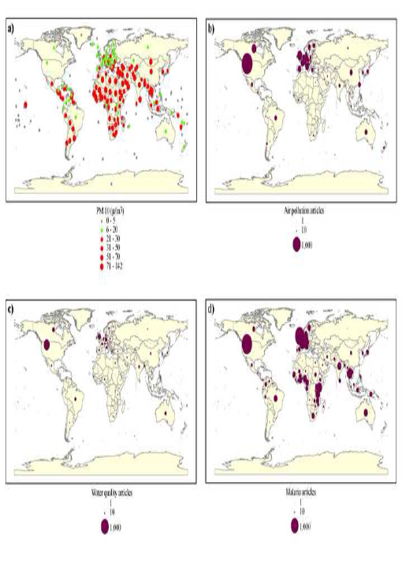
Fajersztajn L, Veras M, Barrozo LV, Saldiva P.
Nat Rev Cancer. 2013 Sep;13(9):674-8.

Slide 5



Slide 6
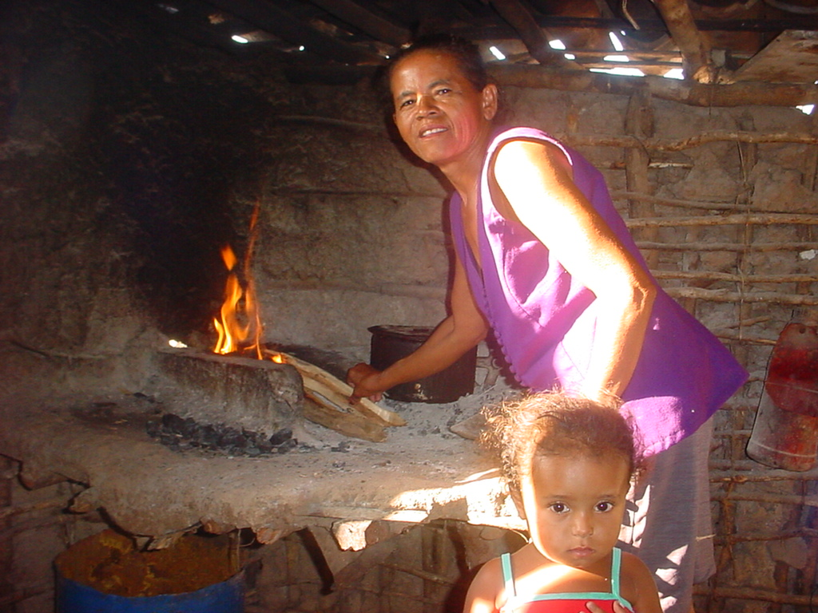




Slide 7
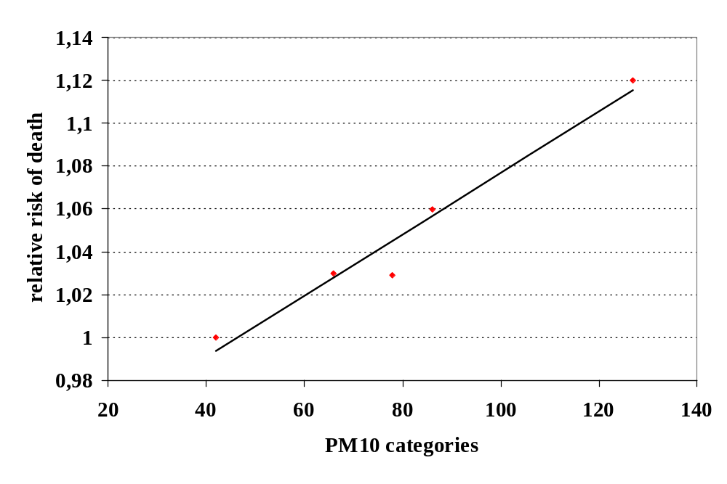

Slide 8
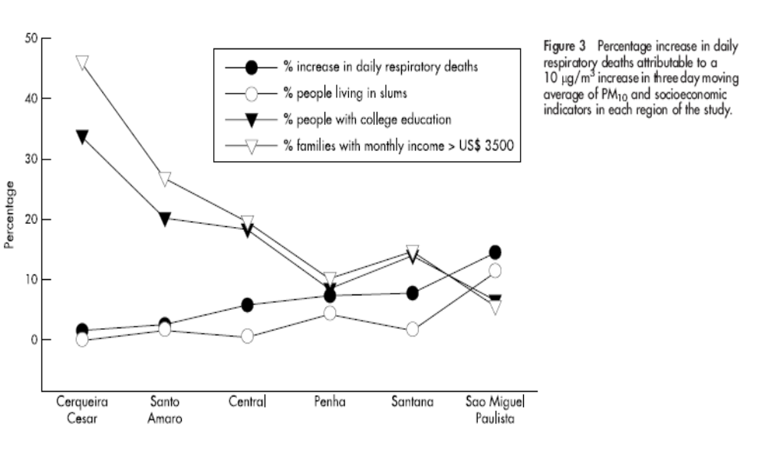


Slide 9
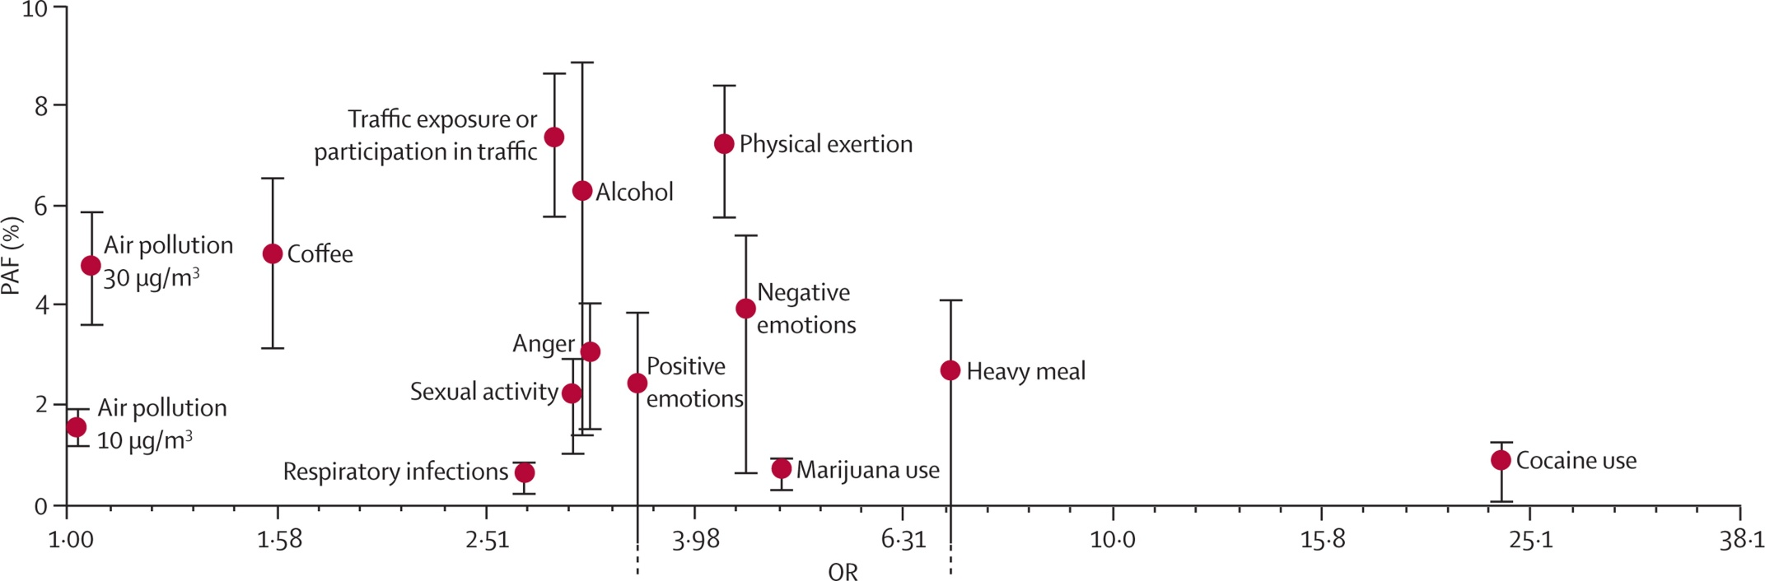
Lancet. 2011 Feb 26;377(9767):732-40

Slide 10
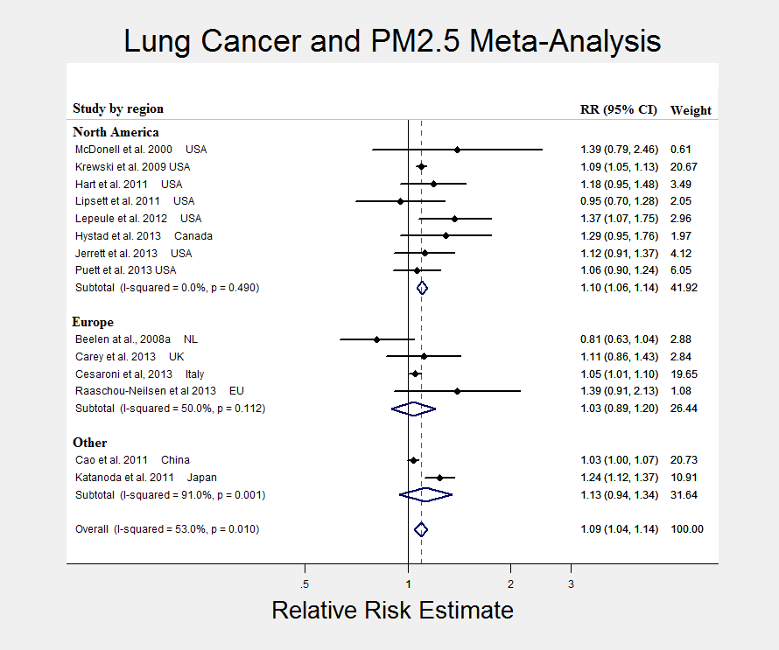

Slide 11
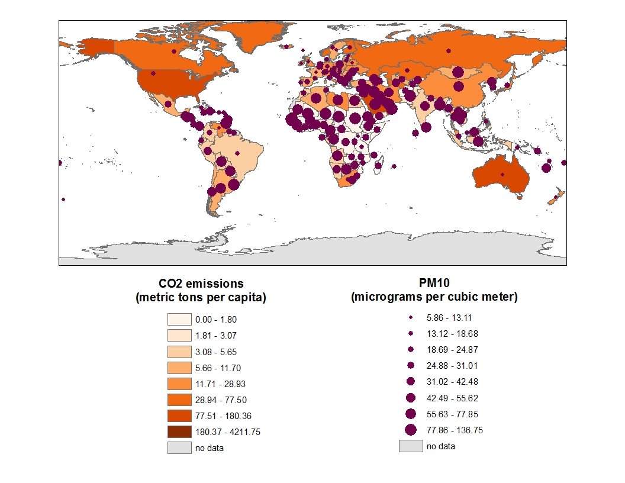
2010 data , source: the World Bank

Slide 12
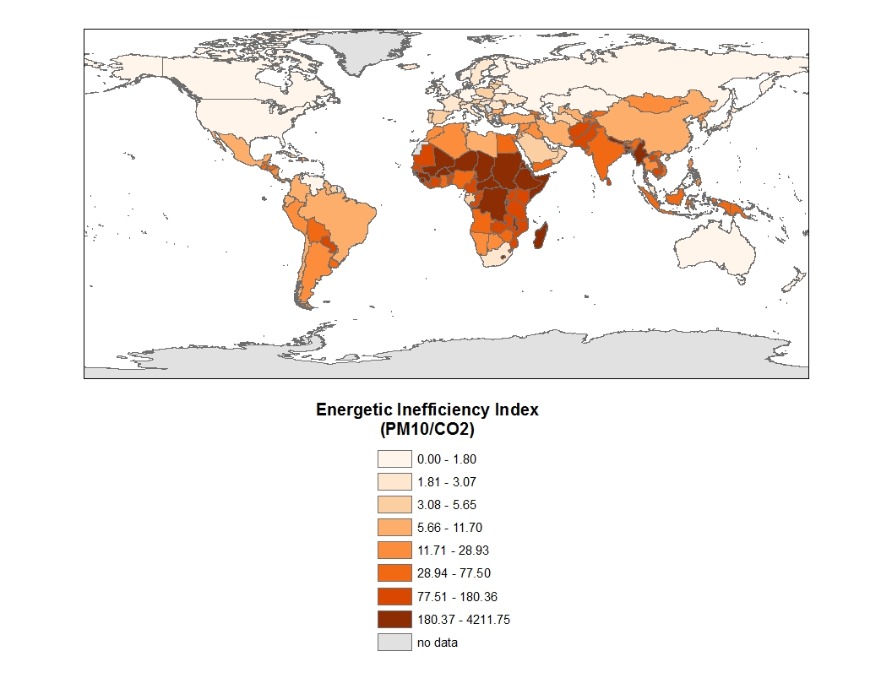
2010 data , source: the World Bank

Slide 13
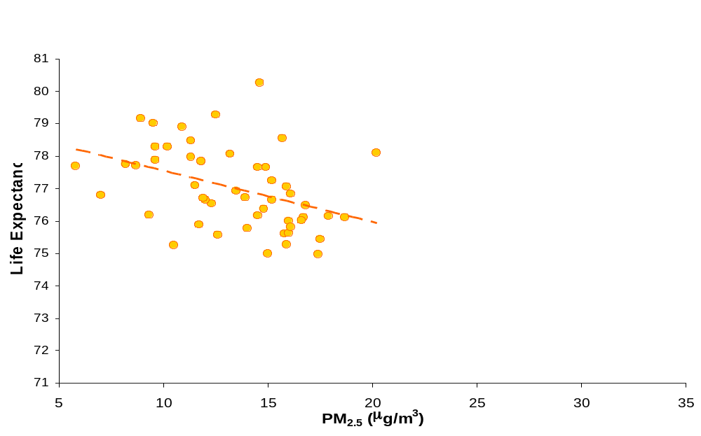
Life Expectancy vs PM_{2.5}
1997-2001
EPA NAAQS
Slope
-2.1 yr/10 μg/m³
Pope, Ezzati, Dockery (NEJM 2009)

Slide 14
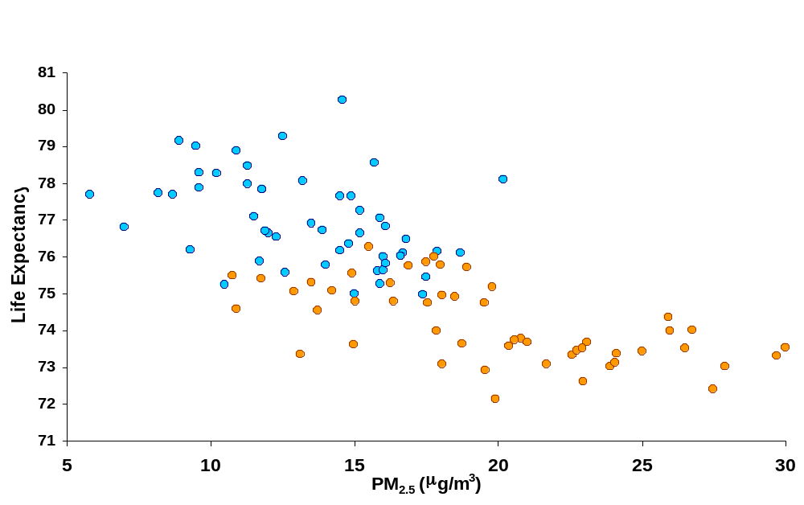
Life Expectancy vs PM_{2.5}
1980-2000
Pope, Ezzati, Dockery (NEJM 2009)

Slide 15
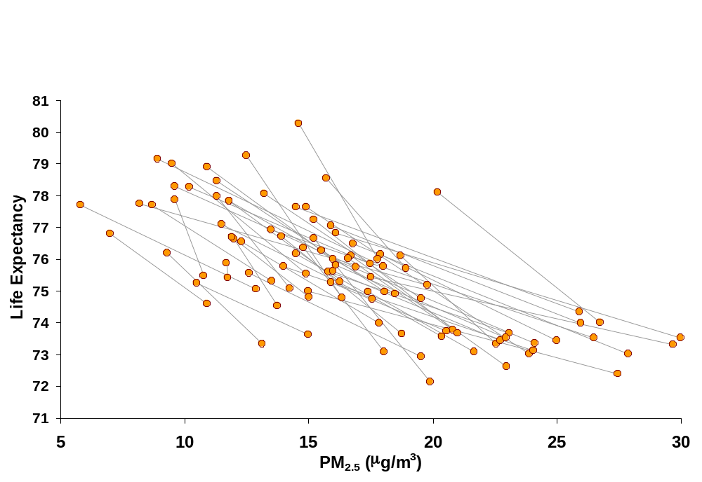
Life Expectancy vs PM_{2.5}
1980-2000
Pope, Ezzati, Dockery (NEJM 2009)

Slide 16
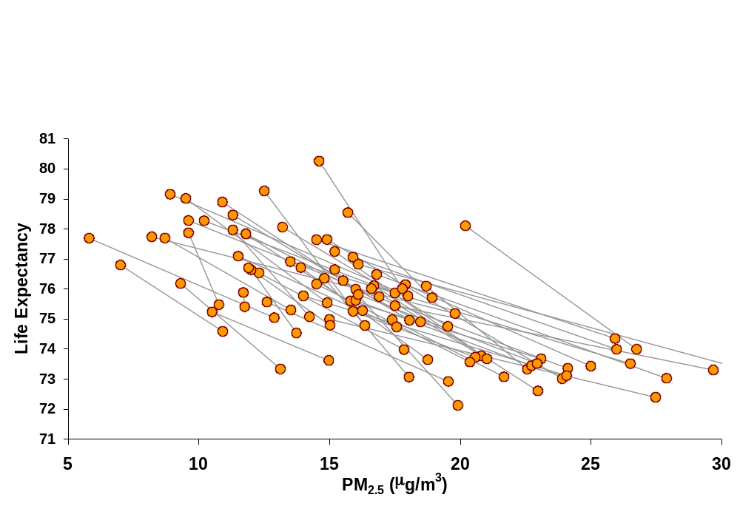
Life Expectancy vs PM_{2.5}
1980-2000

Slide 17
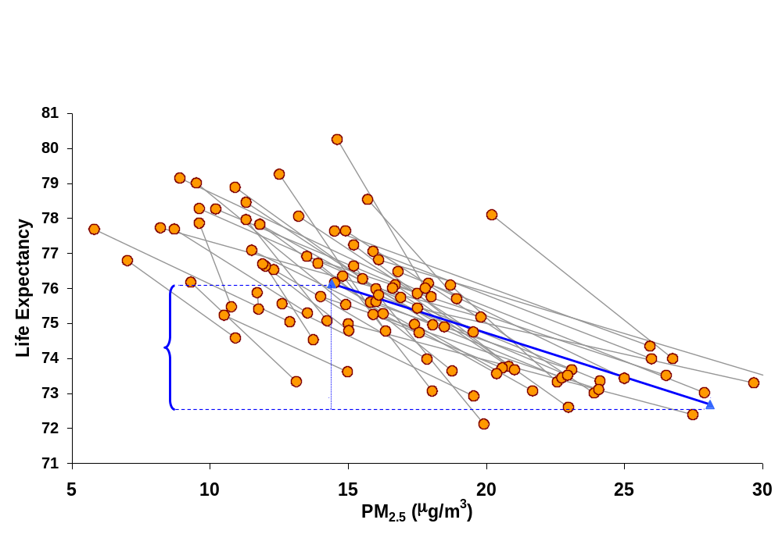
Life Expectancy vs PM_{2.5}
1980-2000

Slide 18
Conclusions
Reduction of air pollution provides short term health co-benefits associated to GHG mitigation policies.
This information can be used for cost-benefit analyses as well as for foster policies aimed to promote sustainable practices
Health co-benefits of GHG reductions will be more effective in developing economies

